Slide 1

Konzepte und Standards zur domänenübergreifenden Integration von komplexen Webanwendungen
Markus Tacker · 24. Januar 2012
███░░░░░░░░░░░░░░░░░░░░░░░░░░░░░░░░░░░░░░░░░░░░░░░░░░░░░░░░░░░░░░░░░░░░░░░░░░ 01

Slide 2
Fragestellung
Wie kann man komplexe Webanwendungen
so miteinander verbinden, dass diese Verbindung
nicht fest definiert und damit dynamisch
austauschbar ist?
████░░░░░░░░░░░░░░░░░░░░░░░░░░░░░░░░░░░░░░░░░░░░░░░░░░░░░░░░░░░░░░░░░░░░░░░░░ 02

Slide 3
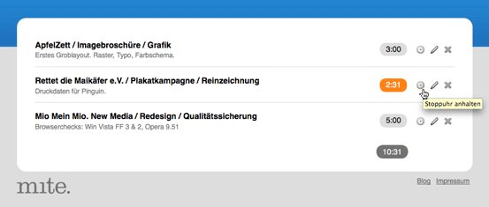
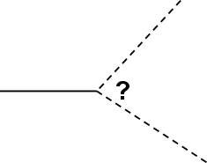
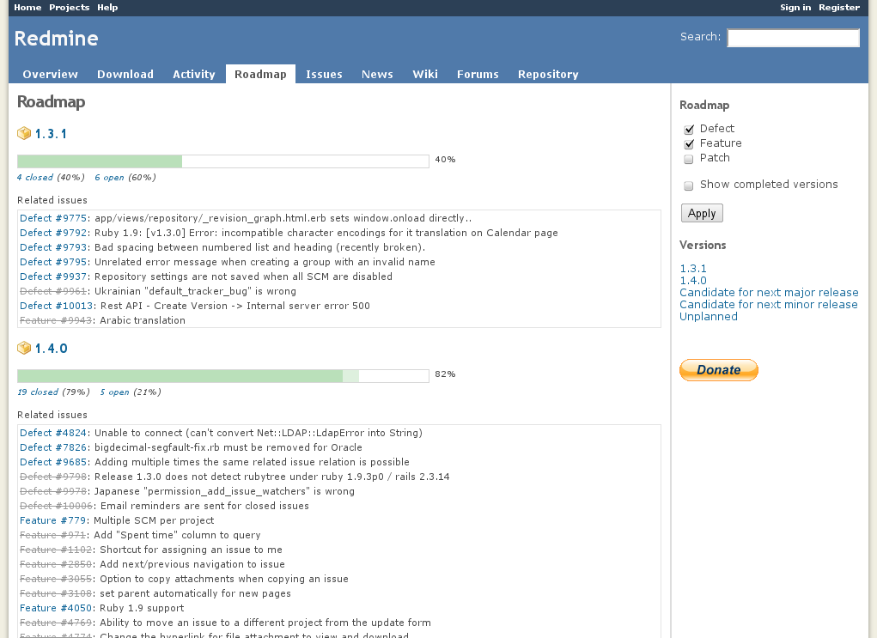
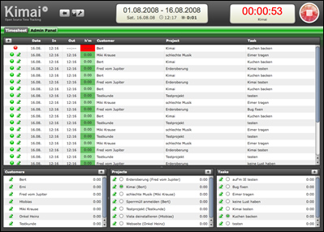
Anbindung von Webservices
Beispiel: Integration einer
Zeiterfassung in ein
Projektverwaltungstool.
██████░░░░░░░░░░░░░░░░░░░░░░░░░░░░░░░░░░░░░░░░░░░░░░░░░░░░░░░░░░░░░░░░░░░░░░░ 03

Slide 4
Inhalt
  Was sind komplexe Webanwendungen?
  Semantische Beschreibung von Webservices
  Dynamische Bindung / Lose Kopplung
  Architektur mit lose gekoppelten Webservices
████████░░░░░░░░░░░░░░░░░░░░░░░░░░░░░░░░░░░░░░░░░░░░░░░░░░░░░░░░░░░░░░░░░░░░░ 04

Slide 5
Was sind nicht-komplexe Webservices?
Beispiel: Webservice für Wetterdaten
  Anfrage:
  GET /ig/api?weather=D-65195
  Antwort:
  <temp_c data="9"/>
██████████░░░░░░░░░░░░░░░░░░░░░░░░░░░░░░░░░░░░░░░░░░░░░░░░░░░░░░░░░░░░░░░░░░░ 05

Slide 6
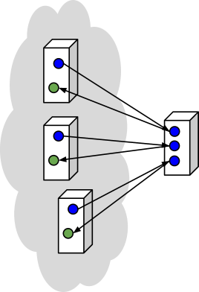
Was sind nicht-komplexe Webservices?
Herkömmliche Webservices sind „Black-Boxes“
  sie sind zustandslos
  jede Anfrage wird ohne
  Berücksichtigung einer
  vorhergegangenen Anfrage verarbeitet
  die verarbeiten Daten werden
  atomar betrachtet
████████████░░░░░░░░░░░░░░░░░░░░░░░░░░░░░░░░░░░░░░░░░░░░░░░░░░░░░░░░░░░░░░░░░ 06

Slide 7
Was sind komplexe Webservices?
Beispiel: ebay
  Anfrage 1:
  POST /item/123456790/bid
  amount=10
  Antwort:
  OK: bid_ok
  Anfrage 2:
  POST /item/123456790/bid
  amount=10
  Antwort:
  ERROR: bid_to_low
██████████████░░░░░░░░░░░░░░░░░░░░░░░░░░░░░░░░░░░░░░░░░░░░░░░░░░░░░░░░░░░░░░░ 07

Slide 8
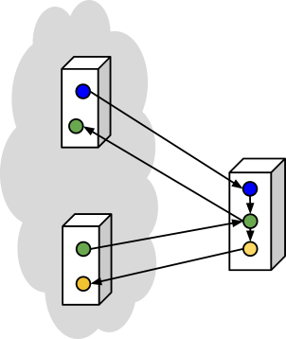
Was sind komplexe Webservices?
Komplexe Webservices sind „Smart-Boxes“
  sie sind zustandsbehaftet
  bilden Arbeitsabläufe ab
  Anfragen verändern Zustand auf
  Seite des Service-Anbieter
  nachfolgende Anfragen werden
  davon beeinflusst
████████████████░░░░░░░░░░░░░░░░░░░░░░░░░░░░░░░░░░░░░░░░░░░░░░░░░░░░░░░░░░░░░ 08

Slide 9
Anbindung von Webservices
Anbindung an eigene Systeme erfolgt in der Regel statisch:
„Nimm den XML-Wetter-Service von Google um
die aktuelle Temperatur an einem Ort zu erhalten“
  Suche Schnittstellenbeschreibung (z.B. WSDL)
  Schreibe (oder generiere) Einbindung:
def getTemperature(location):
url = "http://www.google.com/ig/api?weather="
resp = urlopen(url + location)
tree = etree.fromstring(resp.read())
temp_node = tree.find('weather/current_conditions/temp_c')
return temp_node.attrib['data']
print(getTemperature("D-65195"))
██████████████████░░░░░░░░░░░░░░░░░░░░░░░░░░░░░░░░░░░░░░░░░░░░░░░░░░░░░░░░░░░ 09

Slide 10
Anbindung von Webservices
Nachteile der statischen Bindung:
  der verwendete Dienst ist alternativlos
  seine Verwendung wird allen anderen Teilen und Benutzern des Systems aufgezwungen
  Austausch nicht ohne Aufwand möglich
  System ist vom verwendeten Dienst abhängig
████████████████████░░░░░░░░░░░░░░░░░░░░░░░░░░░░░░░░░░░░░░░░░░░░░░░░░░░░░░░░░ 10

Slide 11
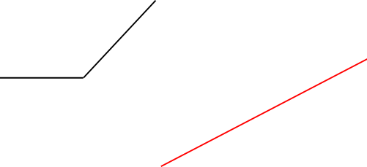
Anbindung von Webservices
██████████████████████░░░░░░░░░░░░░░░░░░░░░░░░░░░░░░░░░░░░░░░░░░░░░░░░░░░░░░░ 11

Slide 12
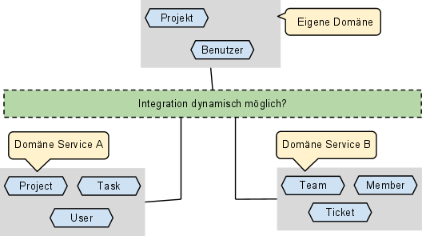
Anbindung von Webservices
Quellcode ist „Übersetzung“ zwischen zwei Domänen.
Wie ist das auch ohne Quellcode möglich?
████████████████████████░░░░░░░░░░░░░░░░░░░░░░░░░░░░░░░░░░░░░░░░░░░░░░░░░░░░░ 12

Slide 13
Missing Link: Semantik
Semantik
  „beschreibt das Wesen von Dingen und ermöglicht die Interpretation und Übertragung von Konzepten auf konkrete Begebenheiten. “
  wird in der Informatik durch Ontologien beschrieben.
Ontologien
  sind maschinenlesbar
  beschreiben aus der Sicht des Dienstanbieters die Zusammenhänge in dessen „Welt“
█████████████████████████████████████░░░░░░░░░░░░░░░░░░░░░░░░░░░░░░░░░░░░░░░░ 13

Slide 14
Semantisches Beschreibung
Problem: Die Beschreibung
  muss durch den Dienstbetreiber geliefert werden
  an Domäne der Architektur des Verwenders angepasst sein
  aber: globale Ansätze existieren
  http://semanticweb.org/wiki/Ontology
  z.B. http://xmlns.com/foaf/0.1/Person
███████████████████████████████████████░░░░░░░░░░░░░░░░░░░░░░░░░░░░░░░░░░░░░░ 14

Slide 15
Semantische Webservices
Beschreibung von Webservices mit WSDL ist nicht ausreichend:
  Beschreibt nur das „Wie“
    „Wie muss ich meine Anfrage formulieren,
    um eine Antwort zu erhalten?“
  nicht das „Was“
    „Was für Daten verarbeitet der Webservice: Orstangaben, Personen, ...?“
Den passenden Dienst anhand der WSDL automatisch auszuwählen ist nicht möglich. Es fehlt die semantische Beschreibung des Dienstes.
██████████████████████████████████████████░░░░░░░░░░░░░░░░░░░░░░░░░░░░░░░░░░░ 15

Slide 16
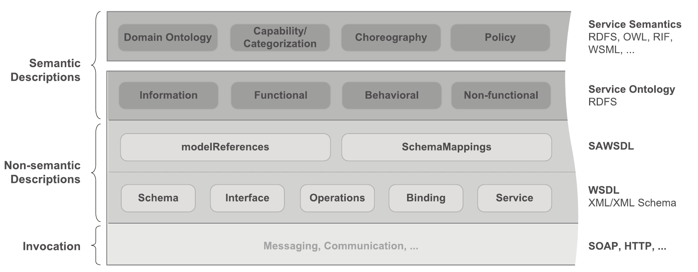
SAWSDL
W3C-Empfehlung für einen Standard zur semantischen Beschreibung von Webservices
Quelle: J. Kopecky, T. Vitvar, C. Bournez, and J. Farrell. Sawsdl: Semantic annotations for WSDL and XML Schema. Internet Computing, IEEE, 11(6):60–67, Nov-Dez 2007
█████████████████████████████████████████████░░░░░░░░░░░░░░░░░░░░░░░░░░░░░░░░ 16

Slide 17
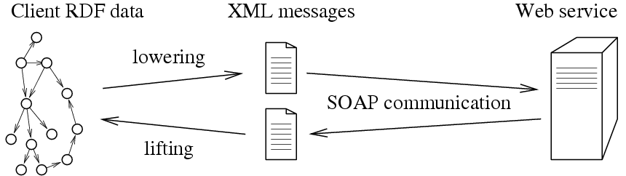
SAWSDL
SAWSDL definiert drei neue Attribute in WSDL
  modelReference: Komponenten in der WSDL können einem Objekt im semantischen Modell zugeordnet werden
  liftingSchemaMapping und loweringSchemaMapping: gibt an, wie Nachrichten-Daten (z.B. XML) in semantische Daten (z.B. RDF) übertragen werden können und umgekehrt
Quelle: http://www.w3.org/2007/Talks/www2007-sawsdl/2007-05-sawsdl.html#(1)
████████████████████████████████████████████████░░░░░░░░░░░░░░░░░░░░░░░░░░░░░ 17

Slide 18
Die ideale Anbindung von Webservices
Ziel: passende Webservices zu einer Aufgabe
zur Laufzeit finden und verwenden.
„Verwende irgendeinen Service, der mir zu einer Ortsangabe die aktuelle Umgebungstemperatur liefert.“
Lose Kopplung ist Grundprinzip einer
Service-orientierten Architektur (SOA).
███████████████████████████████████████████████████░░░░░░░░░░░░░░░░░░░░░░░░░░ 18

Slide 19
Lose Kopplung: Grundlagen
Eigenschaften einer lose gekoppelten Architektur:
  besteht aus einzelnen, abgeschlossenen Komponenten
  ist einfach anpassbar und erweiterbar
  Komponenten können in der jeweils besten Umgebung betrieben werden
  Fehler in einer Komponente betreffen nicht zwangsläufig
  das gesamte System
██████████████████████████████████████████████████████░░░░░░░░░░░░░░░░░░░░░░░ 19

Slide 20
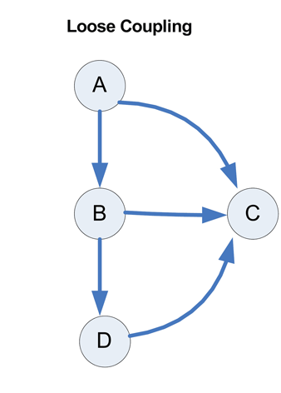
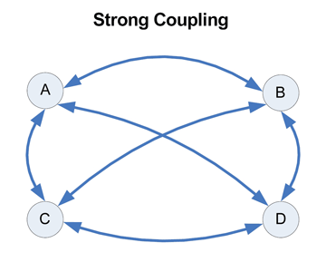
Lose Kopplung: Grundlagen
Wenn A geändert wird, sind B, C und D betroffen.
Wenn A geändert wird, sind keine
anderen Komponenten betroffen.
Quelle: http://software.intel.com/en-us/articles/performance-testing-and-tuning-part-ii/
█████████████████████████████████████████████████████████░░░░░░░░░░░░░░░░░░░░ 20

Slide 21
Lose Kopplung: Webservices
Webservices entsprechen diesem Prinzip:
  in sich geschlossen
  wohl definierte Schnittstelle zur Verwendung
███████████████████████████████████████████████████████████░░░░░░░░░░░░░░░░░░ 21

Slide 22
Semantische Webservices verwenden
Eine mögliche Architektur mit lose gekoppelten Services muss folgende Aufgaben abbilden:
  publication: Die Beschreibungen der Dienst müssen veröffentlich werden
  discovery: Die Dienste müssen gefunden werden
  composition: Die gefunden Dienste müssen passend zur Anfrage zusammengestellt werden
  invocation: Die zusammengestellten Dienste müssen aufgerufen werden
██████████████████████████████████████████████████████████████░░░░░░░░░░░░░░░ 22

Slide 23
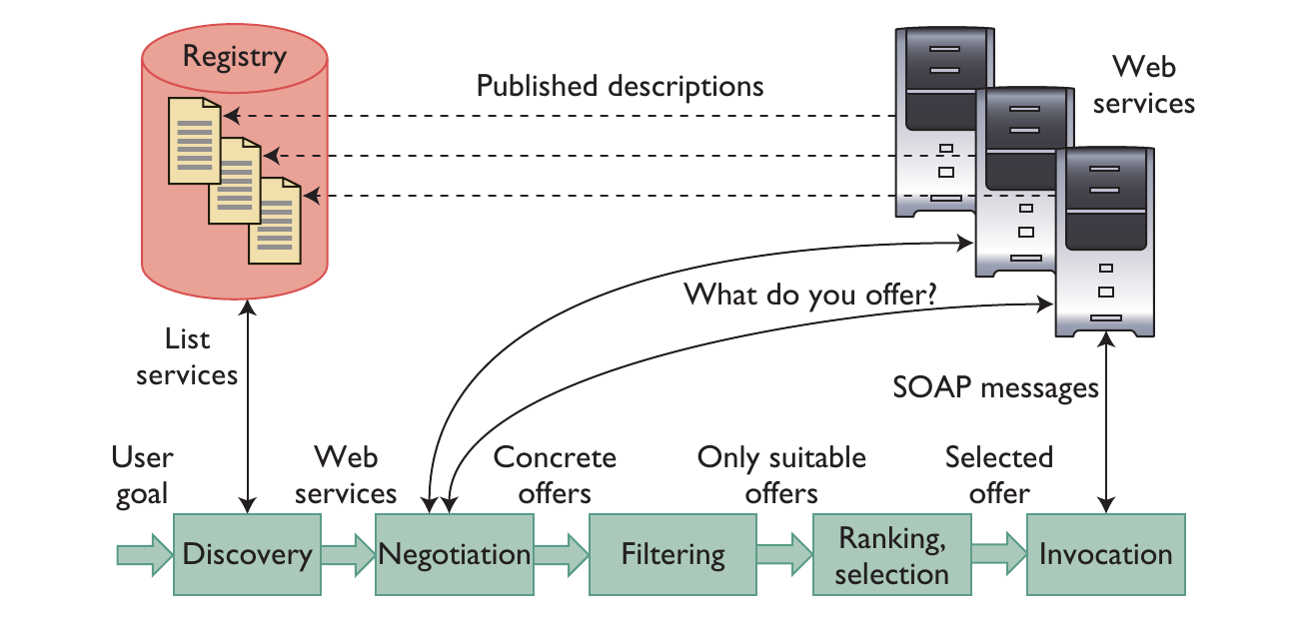
Semantische Webservices verwenden
Quelle: J. Kopecky, T. Vitvar, C. Bournez, and J. Farrell. Sawsdl: Semantic annotations for WSDL and XML Schema. Internet Computing, IEEE, 11(6):60–67, Nov-Dez 2007
█████████████████████████████████████████████████████████████████░░░░░░░░░░░░ 23

Slide 24
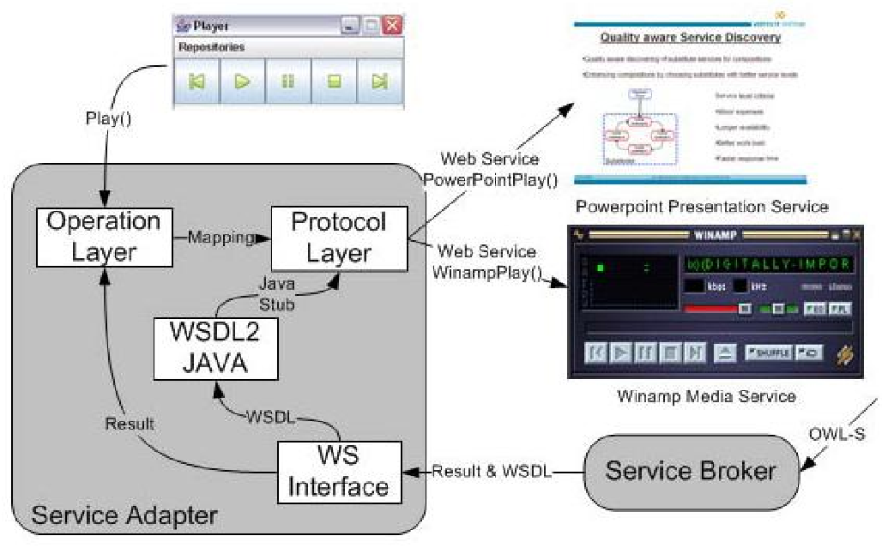
Beispiel einer semantischen Architektur
Quelle: S. Bleul, M. Zapf, and K. Geihs. Flexible automatic service brokering for soas. In Integrated Network Management, 2007. IM ’07. 10th IFIP/IEEE International Symposium on, pages 410–419, Mai 2007.
████████████████████████████████████████████████████████████████████░░░░░░░░░ 24

Slide 25
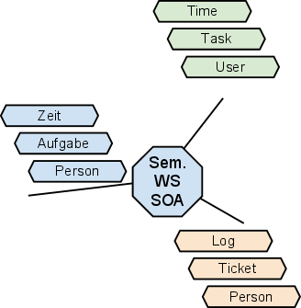
Beispiel einer semantischen Architektur
███████████████████████████████████████████████████████████████████████░░░░░░ 25

Slide 26
Zusammenfassung
  Die dynamische Bindung von Webservices ist möglich
  Vorraussetzung dafür ist die semantische Beschreibung mit Hilfe von Ontologien, z.B. mit SAWSDL
  Lose Kopplung ist Grundprinzip der dynamische Bindung
  Architektur dazu ist komplex aber realisierbar
██████████████████████████████████████████████████████████████████████████░░░ 26

Slide 27
Literatur
  Artikelserie in Java-Spektrum 2004 zu semantischen Webservices
  http://bit.ly/AtRQWS
  SAWSDL: Semantic Annotations for WSDL and XML Schema, IEEE, 2007
  http://bit.ly/yxP8sI
  Flexible automatic service brokering for SOAS, IEEE, 2007
  http://bit.ly/Amx2fQ
This presentation by Markus Tacker is licensed under a
Creative Commons Attribution-ShareAlike 3.0 Unported License
█████████████████████████████████████████████████████████████████████████████ 27

